Slide 1
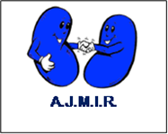
Organisation du transport des patients dialysés par l’Association Jurassienne des Malades Insuffisants Rénaux (A.J.M.I.R.)
Journée romande de dialyse
Delémont
28.09.2017
Jean-Pierre Tobler président AJMIR

Slide 2
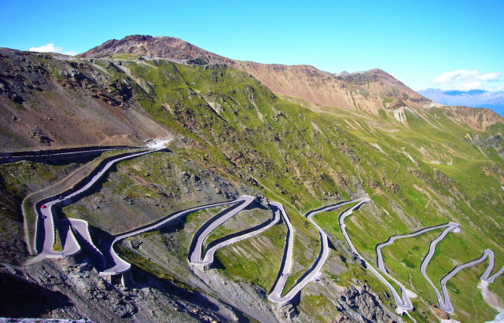
Historique
Avant 2006: un seul centre de dialyse dans le Jura, à Porrentruy.
Atteignable uniquement via le col des Rangiers, ceci jusqu’à l’ouverture des tunnels de l’autoroute A16 en novembre 1998.
Dès 2006 ouverture de l’antenne de dialyse de Delémont avec pour but principal, la proximité des soins pour les patients dialysés.

Slide 3
Combat de l’AJMIR
Dans les années 80 déjà, l’AJMIR se bat au niveau politique pour qu’une antenne de dialyse s’ouvre à Delémont.
Puis dès l’ouverture de celle-ci, l’AJMIR met en place un service de transport de patients, grâce à l’achat d’un véhicule adapté aux patients handicapés.
l’équipe de bénévoles avec, un véhicule stationné prés de Delémont, prend en charge essentiellement des patients de la région de Delémont.

Slide 4
Quelques chiffres
Nombre de patients transportés: actuellement 10
Nombre de Km parcourus: 35’000 km par année
Nombre de chauffeurs: 10 bénévoles
Nombre de véhicules: 1
Coûts: fonctionnement à budget équilibré
Nombre d’organisateurs: un seul, le président de l’AJMIR:

Slide 5
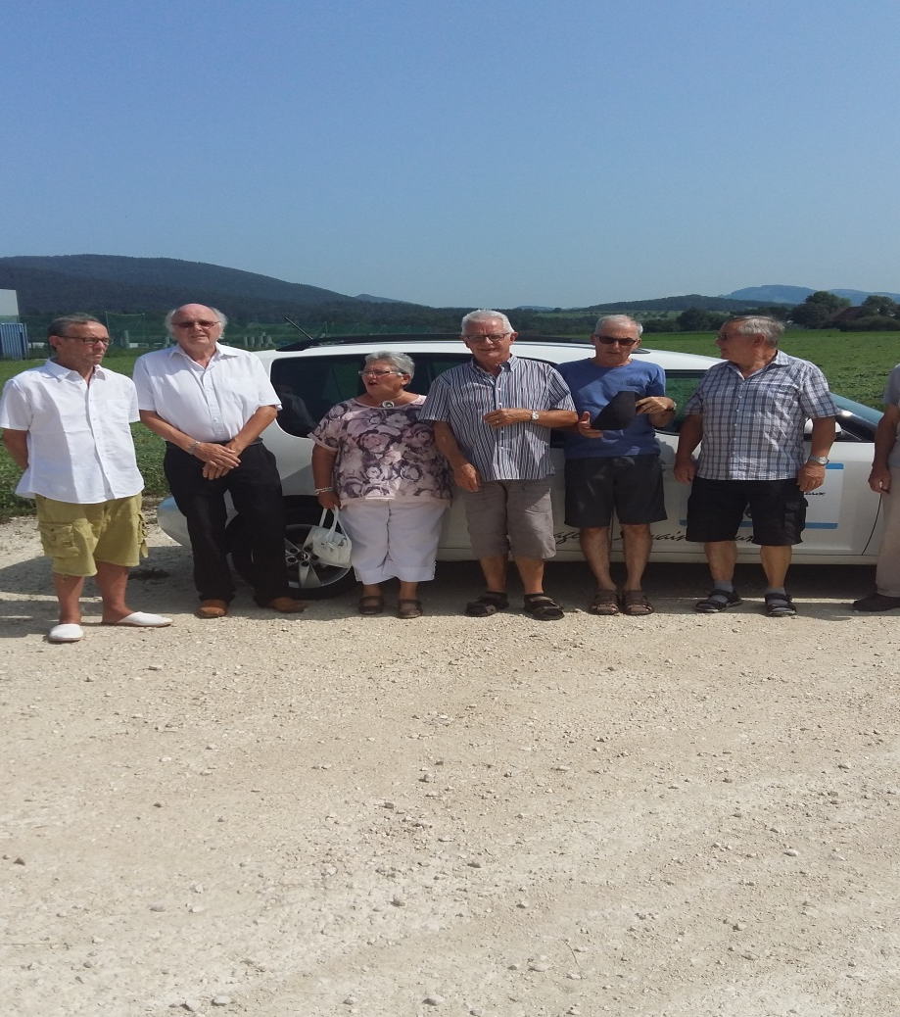
Une équipe de 10 bénévoles

Slide 6
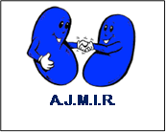
Avenir et pérennité du projet
Renouvellement des bénévoles toujours aléatoire.
Mise en place d’un véhicule aussi pour la région de Porrentruy, la demande est présente,….
Tout dépendra des finances,…(?)
Le fonctionnement du service est trop dépendant d’une seule personne, … (?)
Grande indépendance et entraide des chauffeurs bénévoles, sans eux rien ne serait possible

Slide 7
Remerciements
Aux bénévoles.
Aux donateurs anonymes ou connus, notamment les «secours d’hiver du canton du Jura».
A l’équipe de dialyse présente et passée sans qui rien n'aurait été possible.
A Jean-Pierre Tobler âme pensante et exécutante de ce magnifique projet.

